Slide 1
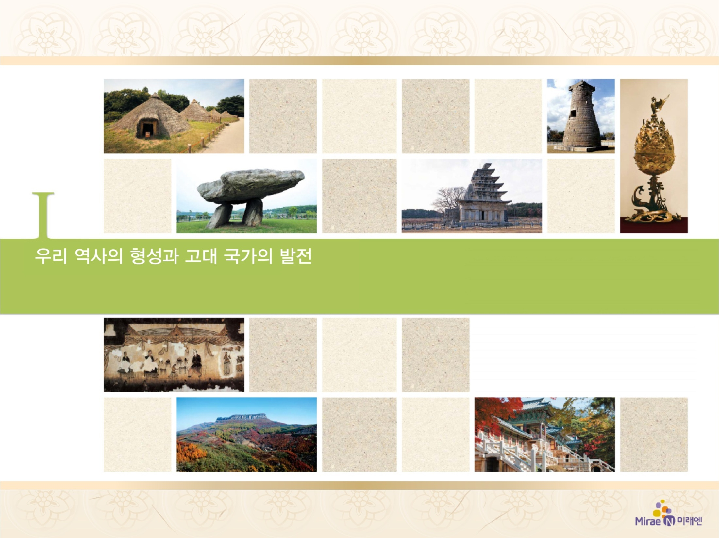
1. 동트는 우리 역사
고조선의 성립과 발전
3

Slide 2
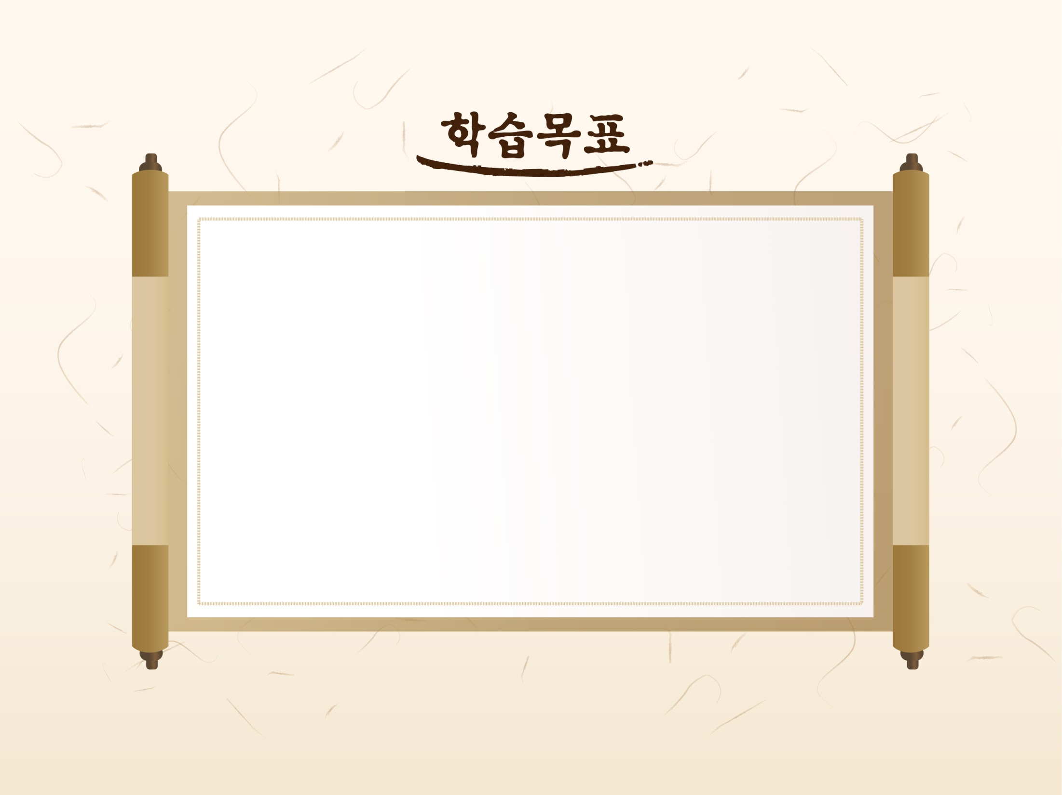


고조선 건국의 역사적 의의와 사회 모습을 이해할 수 있다.
고조선의 정치적 발전과 변천 과정을 설명할 수 있다.

Slide 3

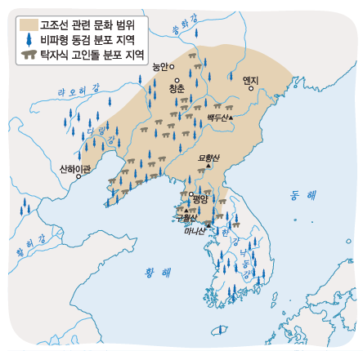
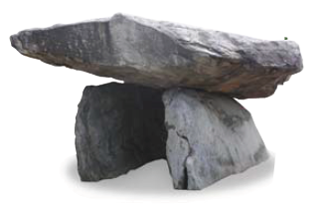
1. 동트는 우리 역사
고조선의 성립과 발전
(16쪽)
3
▲ 미송리식 토기
(평북 의주 출토)
▲ 비파형 동검
(황해 신천 출토)
▲ 고인돌(강화 부근리)

Slide 4
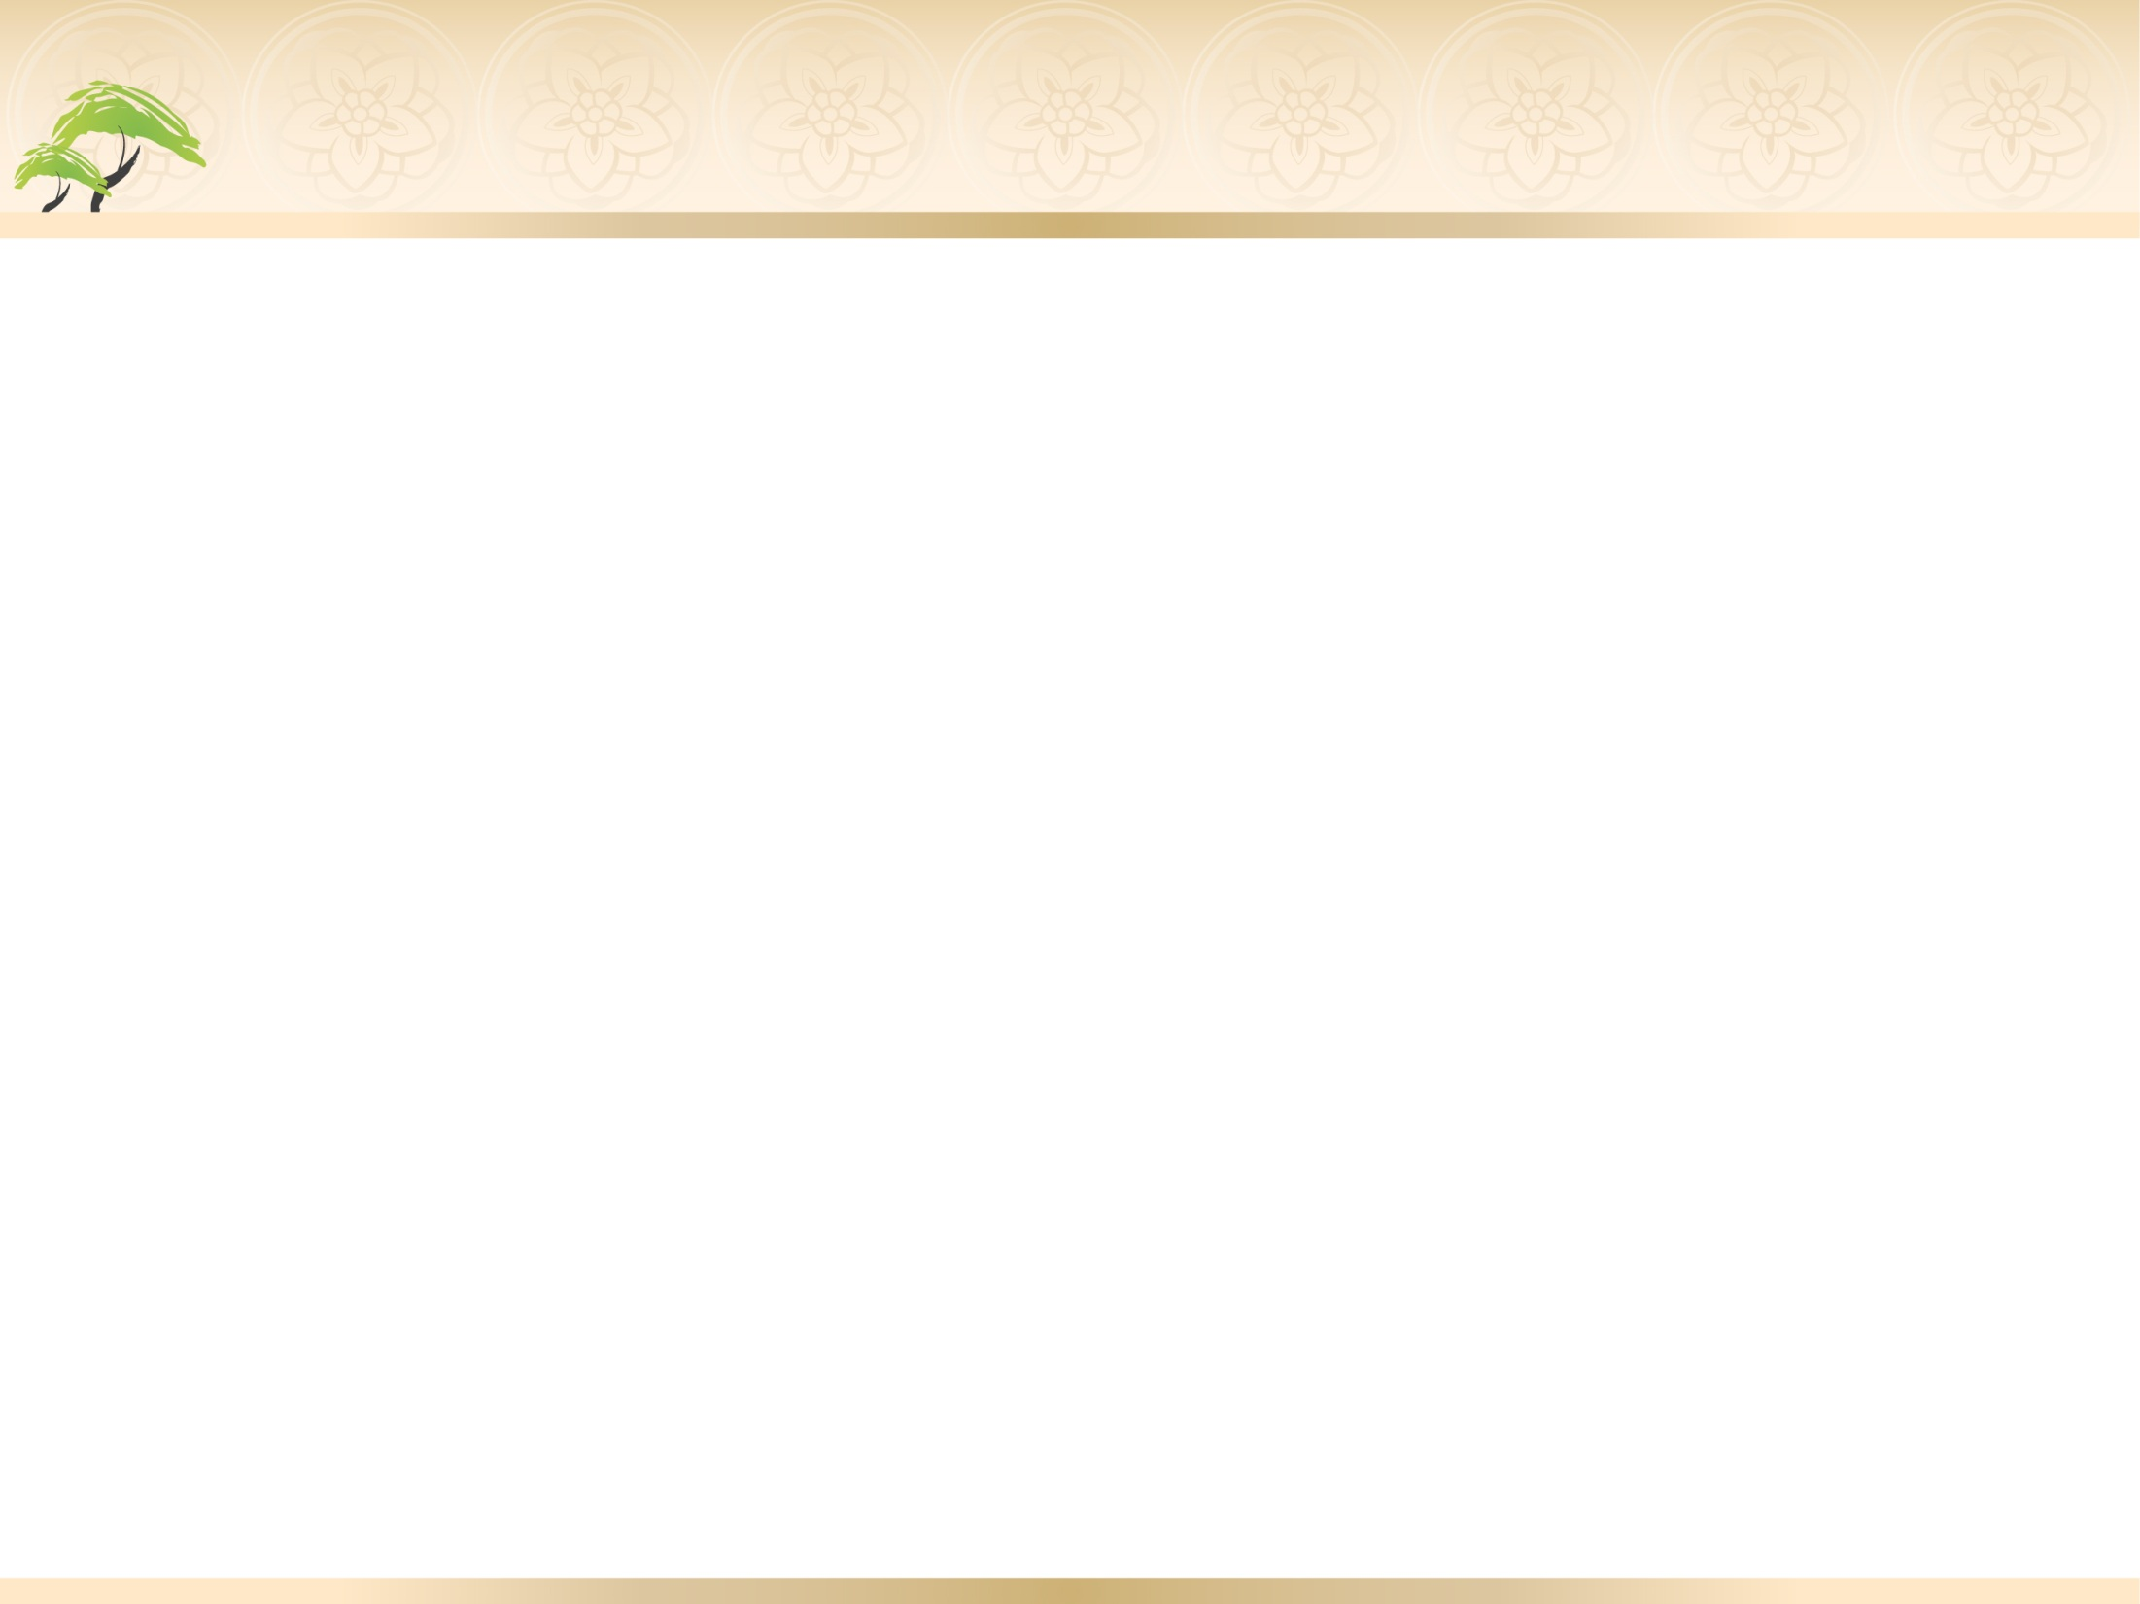
1. 동트는 우리 역사
고조선의 성립과 발전
(16쪽)
3
고조선의 성장
① 건국: 기원전 2333년, 단군왕검이 건국(삼국유사)
② 단군 신화: 고조선이 청동기 문화와 농경 문화를 바탕으로
성립한 사실 반영, 홍익인간 이념, 제정일치 사회

Slide 5
1. 동트는 우리 역사
고조선의 성립과 발전
(16쪽)
3
③ 영역: 랴오닝 지방을 중심으로
성장 → 한반도 북부까지 세력
확대(비파형 동검, 고인돌 분포
영역)
④ 성장: 기원전 3세기경 왕위 세
습, 관직 마련(상, 대부, 장군),
연과 대립
▲고조선의 문화 범위

Slide 6
1. 동트는 우리 역사
고조선의 성립과 발전
(16쪽)
3
2. 위만의 집권(기원전 194)
① 배경: 진·한 교체기에 망명한 위만이 준왕을 몰아내고
즉위
② 발전: 철기 문화 적극 수용, 한(漢)과 진(辰) 사이에서 중계
무역
③ 멸망(기원전 108): 한 무제의 침입으로 왕검성 함락, 한 군
현 설치
④ 사회 변동: 한 군현에 토착민들이 저항 → 법 조항 증가
(8조 → 60여 조)

Slide 7
1. 동트는 우리 역사
고조선의 성립과 발전
(16쪽)
3
3. 고조선의 사회 모습
① 8조법 존재: 개인의 생명과 노동력, 사유 재산 중시, 계급
사회 반영
② 남성 중심의 가부장적 가족 제도

Slide 8

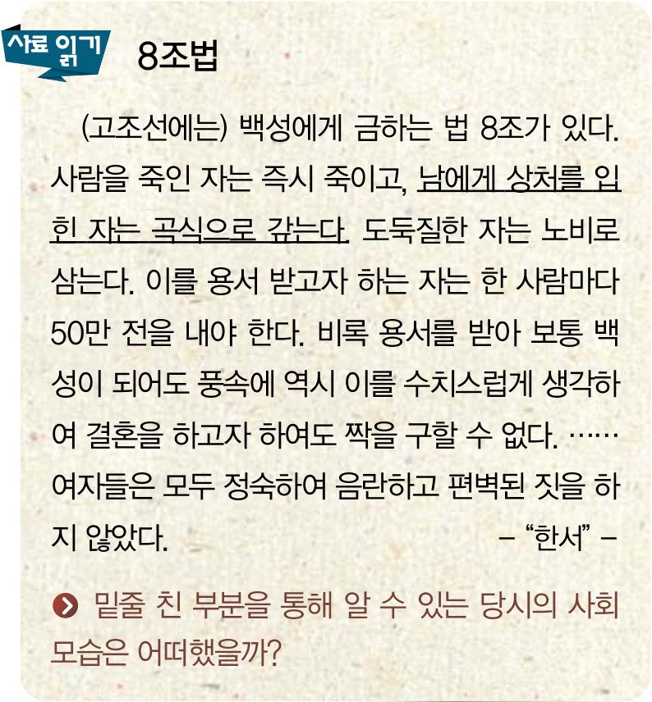
1. 동트는 우리 역사
고조선의 성립과 발전
(17쪽)
3
▶ 밑줄 친 부분을 통해 알
수 있는 당시의 사회 모
습은 어떠했을까?
[답] 개인의 노동력과 신체가
중시되었음을 알 수 있다.
아울러 상해를 곡식으로
배상하게 한 점으로 미루
어 농경 사회였음을 짐작
할 수 있다.

Slide 9
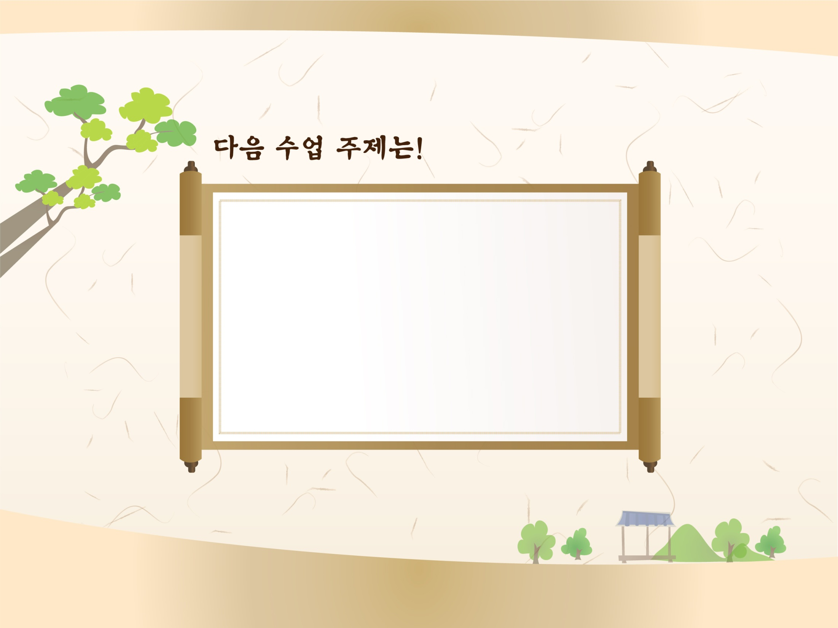
여러 나라의 성립과
발전
입니다.
4

